Slide 1


Проект «Я, ты, он, она – вместе целая семья!»
Тема «Рецепт семейного счастья:
блюдо нашей семьи»
Школа при Посольстве России в Марокко
В выполнении проекта принимали участие:
Андрюшкин Константин, 2 класс
Андрюшкина Ирина Борисовна (мама)
Андрюшкин Леонид Дмитриевич (папа)
2025 г.
Notes:
Музыка: Чайковский – Танец Феи Драже

Slide 2

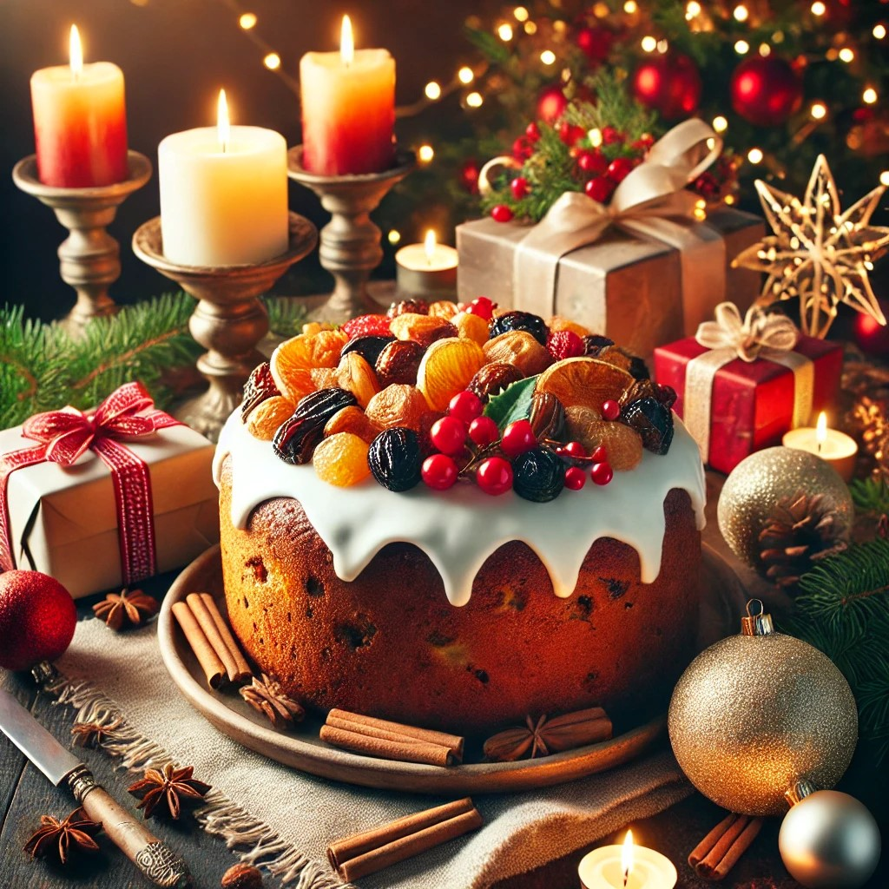
Рождественский фруктовый кекс

Slide 3

Наш дом накануне Рождества всегда наполнен теплом, смехом и ароматами выпечки. Одна из наших самых любимых семейных традиций – Рождественский фруктовый кекс, который мы печём каждый год уже много лет подряд. Этот кекс — не просто угощение, а символ нашего семейного единства и любви. Один кекс – для Новогоднего стола, второй – для Рождественского ужина, и обязательно несколько кексов в подарок для наших близких и дорогих.

Slide 4

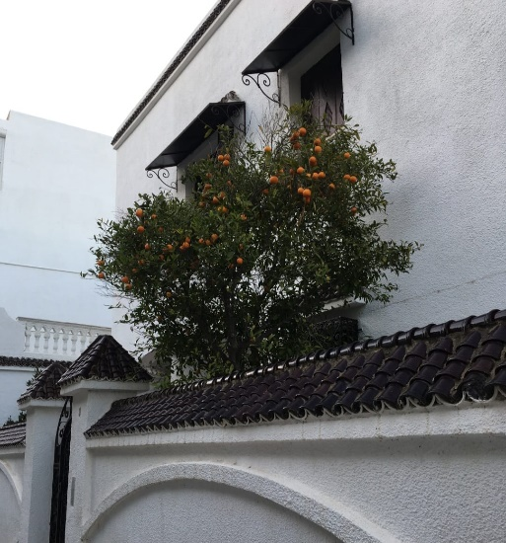
Мы начинаем готовиться к этому ещё в ноябре. На кухонном столе появляются миски с засахаренными фруктами, орехами, изюмом и пряностями, а также старая кулинарная книга, страницы которой исписаны аккуратным почерком прабабушки. Но, как гласит семейная легенда, главная часть рецепта – это время и забота, которые мы вкладываем в этот кекс.

Slide 5

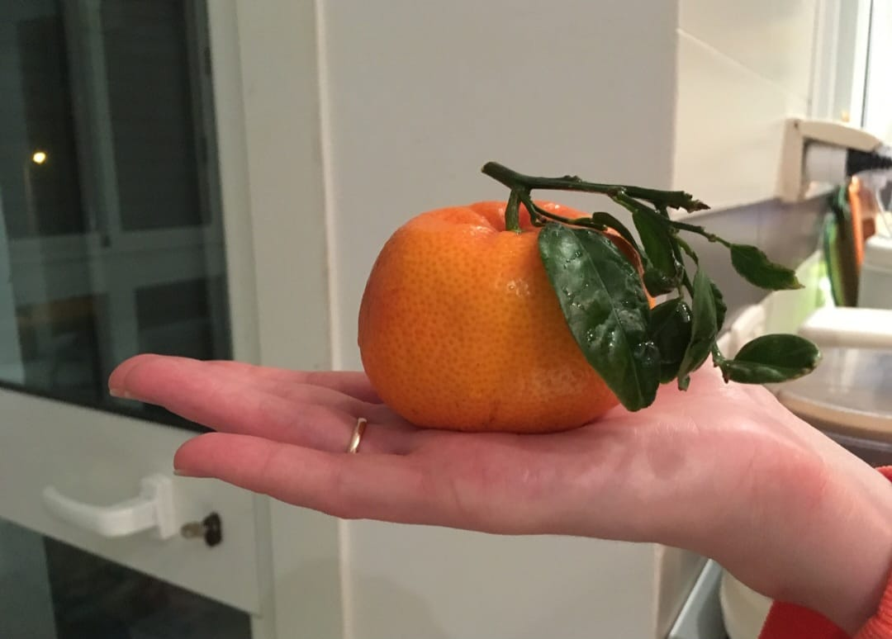
Каждая горсть фруктов — это наше воспоминание о том, что мы пережили вместе. А орехи символизируют наши надежды на будущее. Кекс — это не просто сладость, это история нашей семьи.

Slide 6

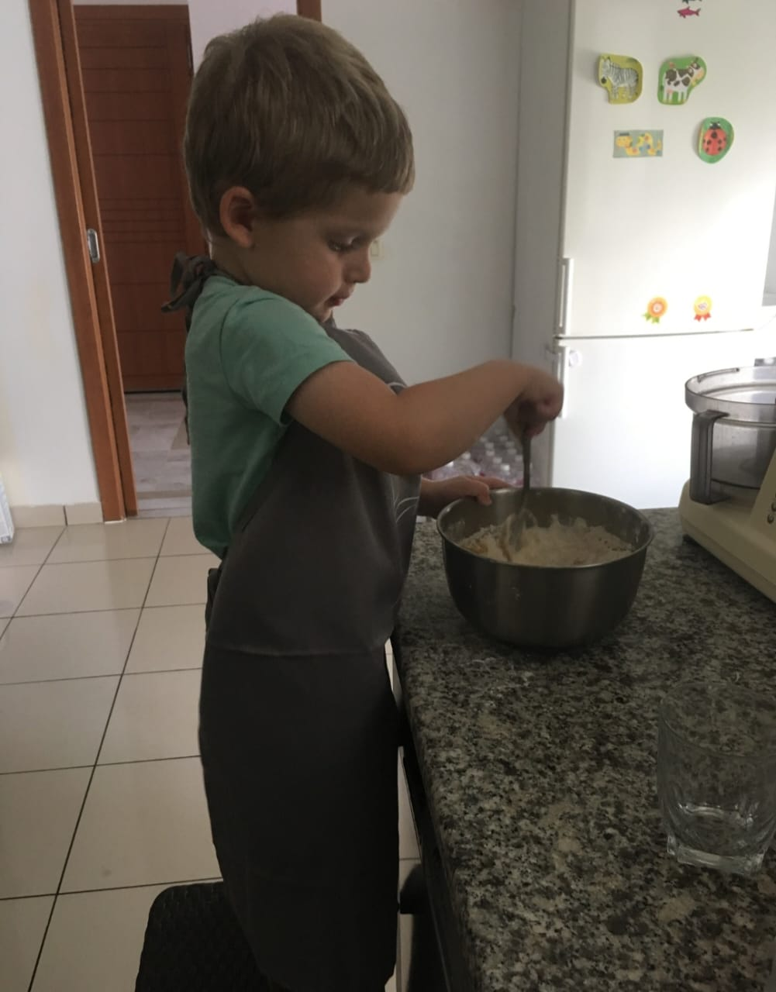
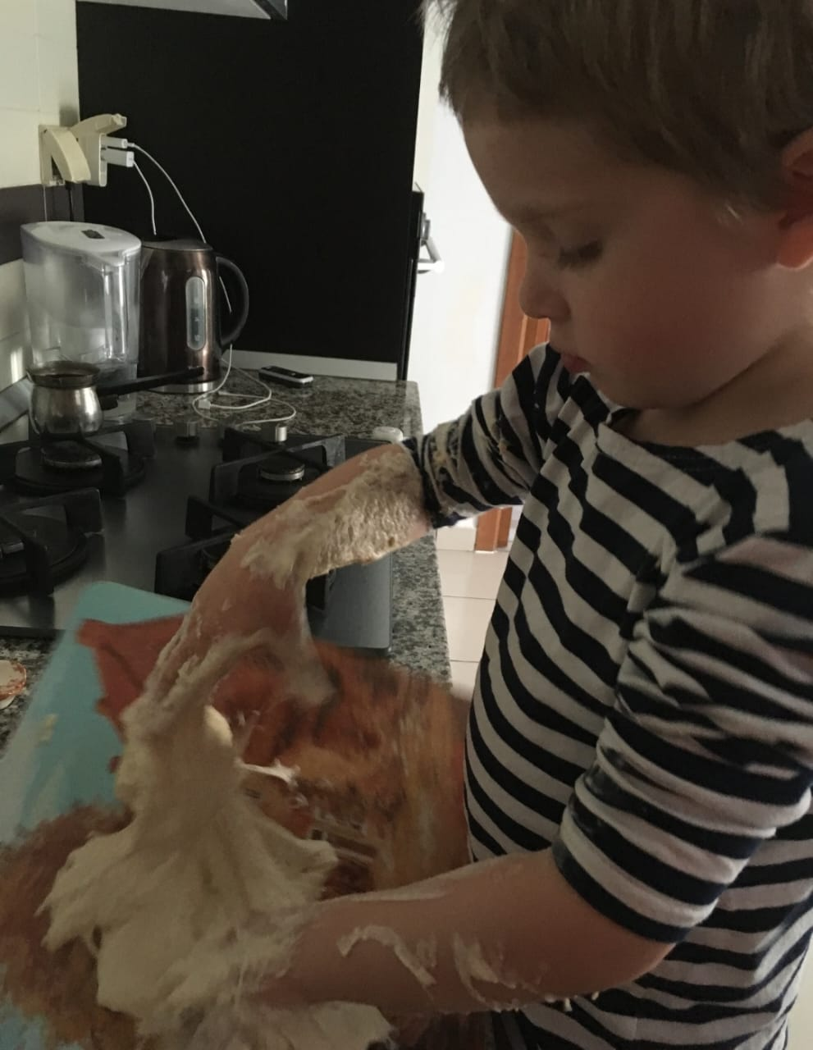
Мы режем цукаты, добавляем мёд, смешиваем тесто и смеёмся над забавными семейными историями, которые вспоминаем вместе. Особенно нам нравится тот момент, когда тесто готово, и мы по очереди добавляем своё "пожелание". Каждый кладёт щепотку специй или орех, говоря вслух, чего мы желаем семье в Новом году — счастья, здоровья, дружбы или новых приключений.

Slide 7

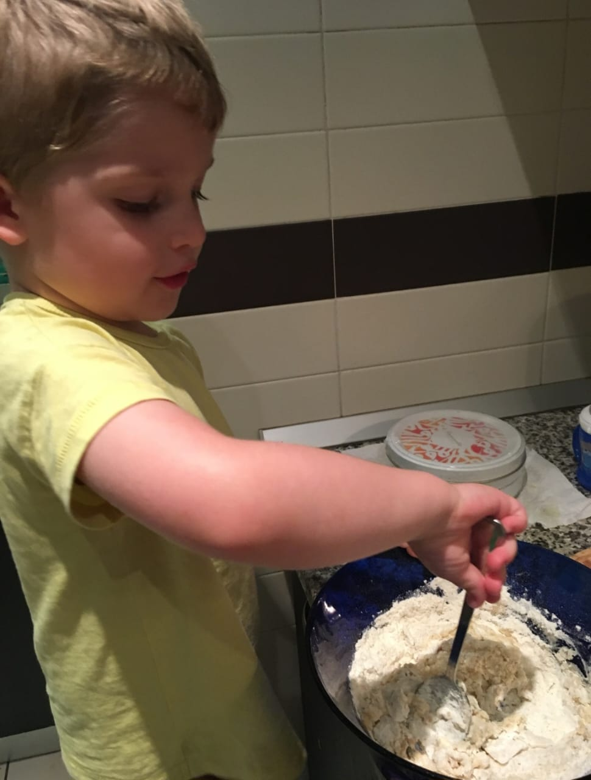
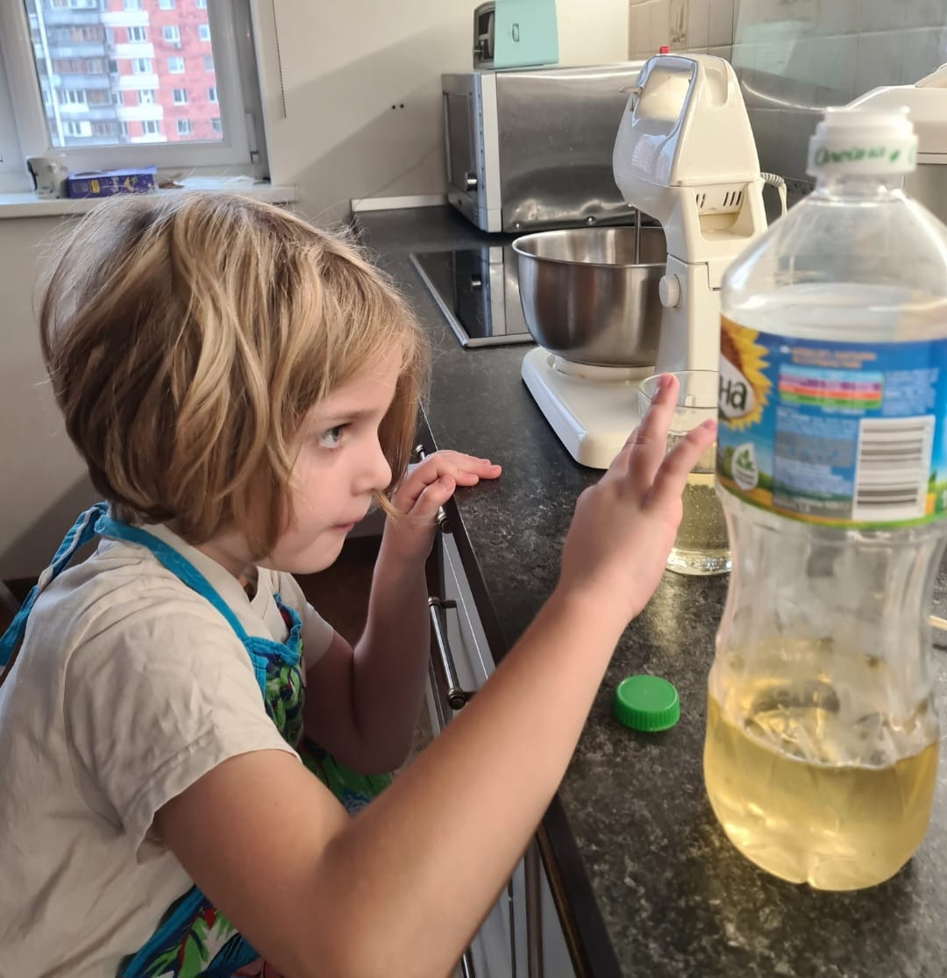
Когда кекс выпекается в духовке, дом наполняется волшебным ароматом корицы, гвоздики и ванили. Но самое интересное начинается потом: кекс оборачивается в ткань и убирается в шкаф на целый месяц.
— Почему мы не можем съесть его сразу? — спросите вы.
— Потому что лучшие вещи требуют терпения, — ответим мы вам. — Кекс должен "созреть", как наша семья становится сильнее с каждым годом.

Slide 8

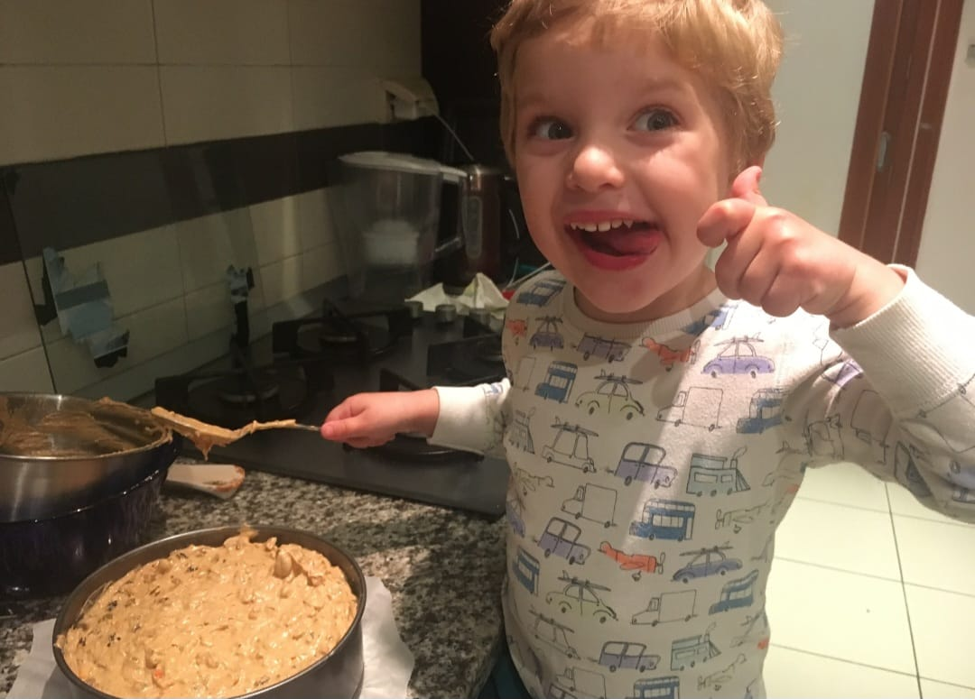
Наступает Новогодняя ночь, и кекс наконец подаётся на стол. Его разрезает старший в семье, и каждый кусочек пропитан не только ароматами, но и семейными воспоминаниями.

Slide 9

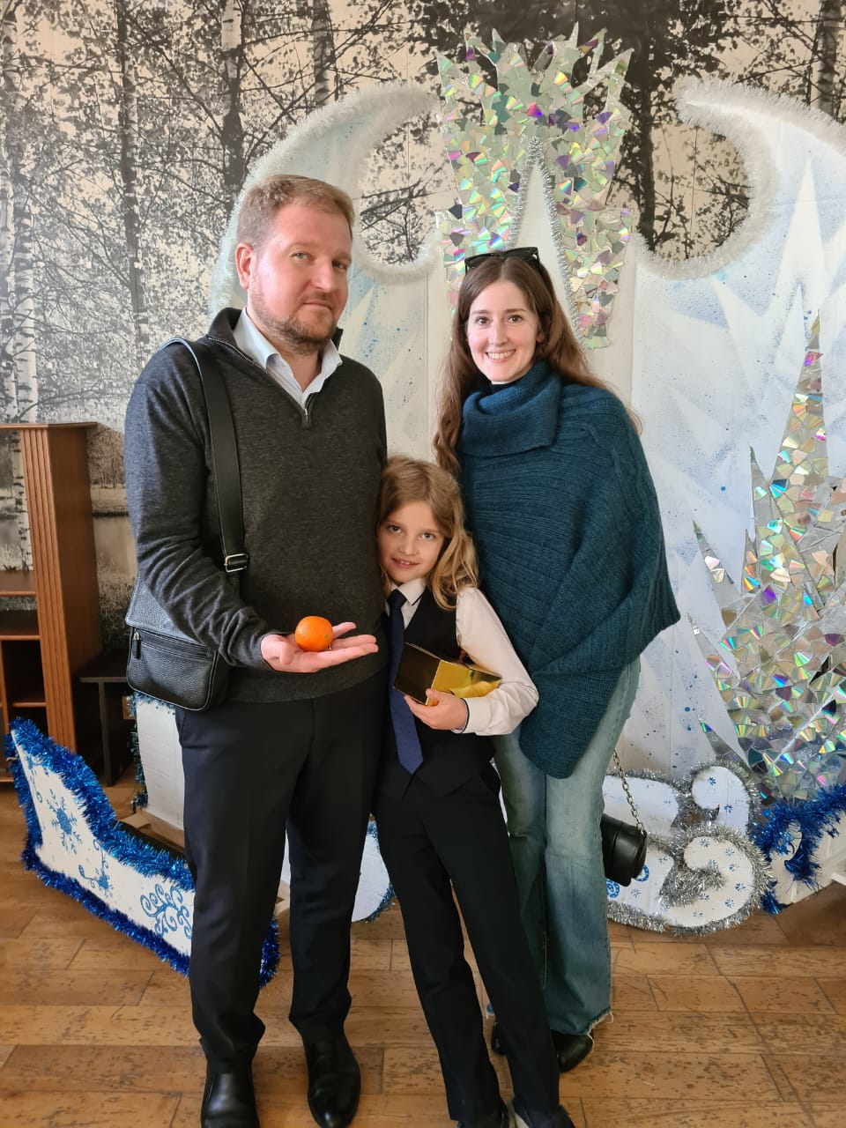
Рождественский кекс всегда напоминает нам о самом главном — о тепле семьи, о любви и о том, что самые сладкие моменты в жизни мы создаём вместе.

Slide 10

· 300 г смешанных сухофруктов (изюм, курага, чернослив, финики) · 100 г цукатов (по желанию) · 200 г орехов (грецкие или миндаль) · 250 г муки · 200 г мёда · 150 г сливочного масла · 4 яйца | · 1 ч. ложка корицы · 1 ч. ложка ванильного сахара · 1/2 ч. ложки соли · 1 ч. ложка разрыхлителя · 50 мл апельсинового сока (или другого сока по вкусу) · 1 ч. ложка натертой цедры апельсина · 2 ст. ложки сахара

Slide 11
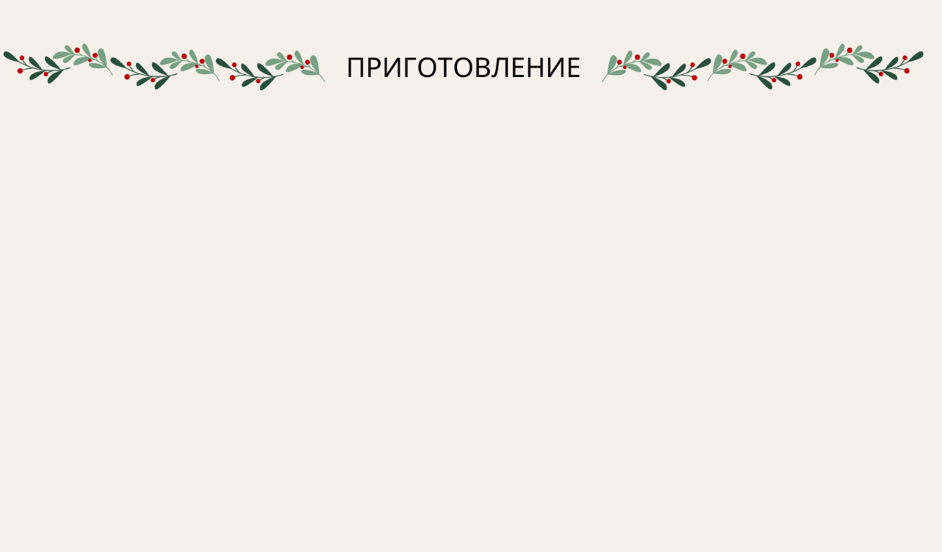
1. Подготовка фруктов и орехов:
В миске замочите сухофрукты и цукаты в соке на 1-2 часа, чтобы они немного размягчились.
Орехи (грецкие или миндаль) порубите ножом на крупные кусочки.
2. Приготовление теста:
В большой миске взбейте мягкое сливочное масло с медом до пышной консистенции.
По одному добавляйте яйца, каждый раз хорошо взбивая смесь.
В отдельной миске смешайте муку, корицу, ванильный сахар, соль и разрыхлитель.
Постепенно добавляйте сухие ингредиенты в масляно-яичную смесь, чередуя с апельсиновым соком.
3. Соединение теста с фруктами и орехами:
В тесто аккуратно вмешайте замоченные сухофрукты, орехи и цедру апельсина.
Смешивайте до тех пор, пока фрукты и орехи не распределятся равномерно по тесту.
4. Выпекание:
Разогрейте духовку до 170°C.
Выложите тесто в смазанную форму для кекса
Выпекайте в течение 1-1,5 часа, проверяя готовность деревянной палочкой. Она должна выйти сухой.
5. Настаивание:
После выпекания дайте кексу остыть. Затем оберните его в ткань или пергаментную бумагу.
Уберите кекс в прохладное темное место на 3-4 недели. В процессе настаивания кекс становится еще вкуснее, пропитываясь ароматами пряностей, фруктов и меда.

Slide 12

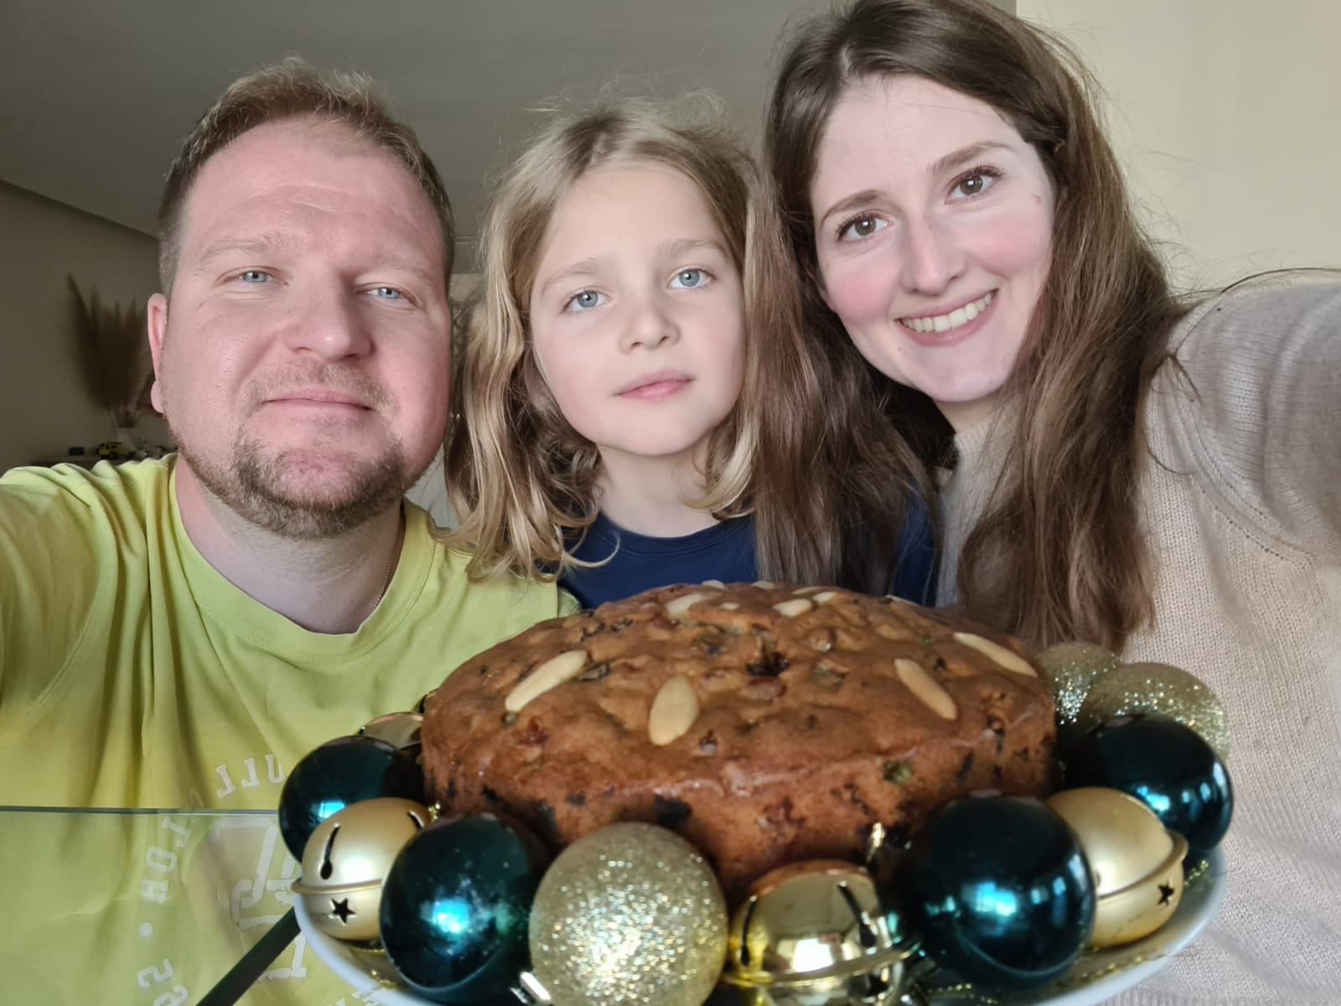
Приятного аппетита!

